Slide 1

Seapal WTEC
Johannes Häussler
Jan Philipp Jägers
Anja Krüger

Slide 2

Übersicht
Website
Erste Entwürfe des App-Layouts
Menüführung

Slide 3
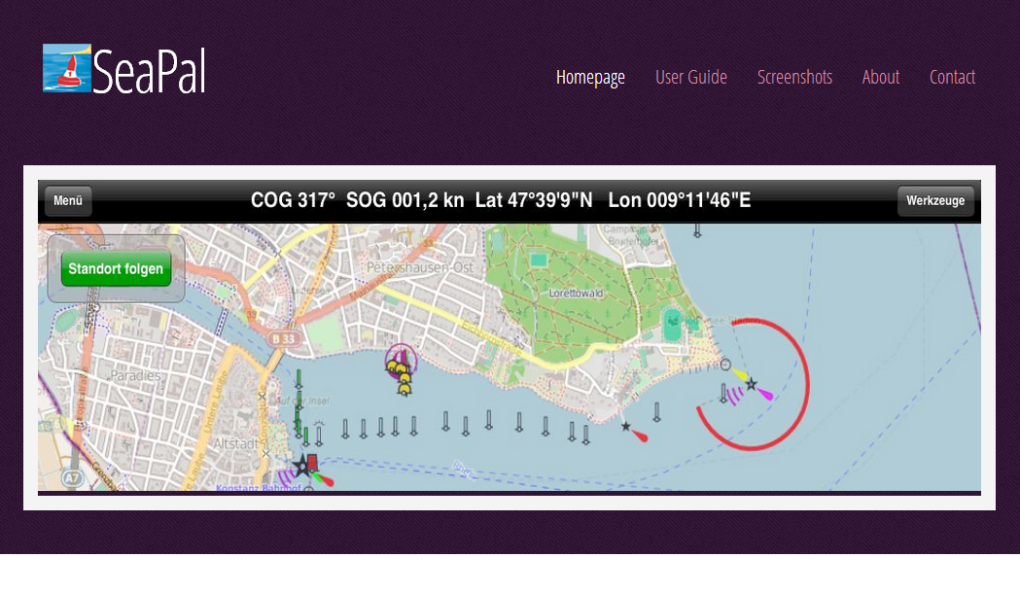
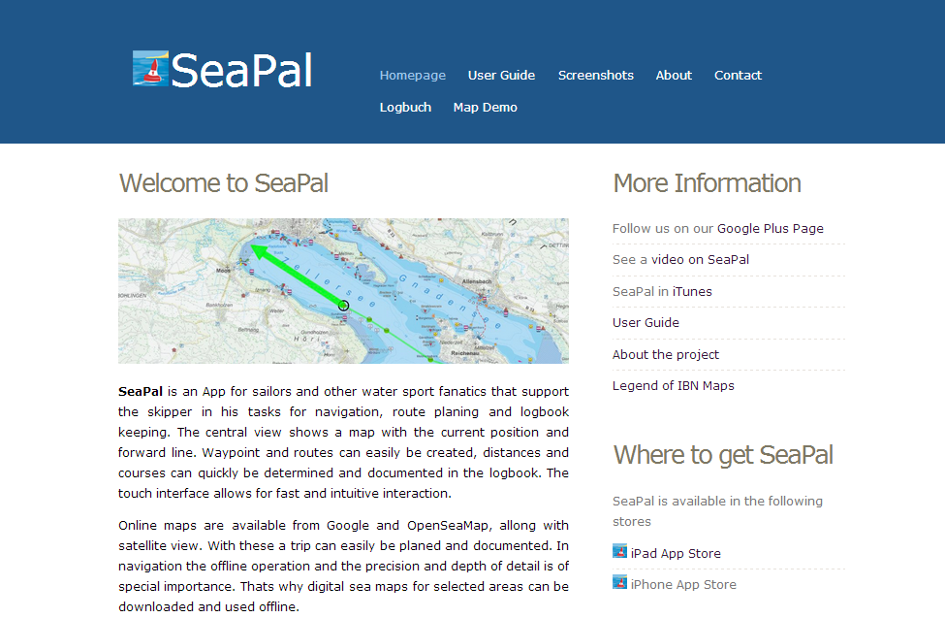
Website

Slide 4
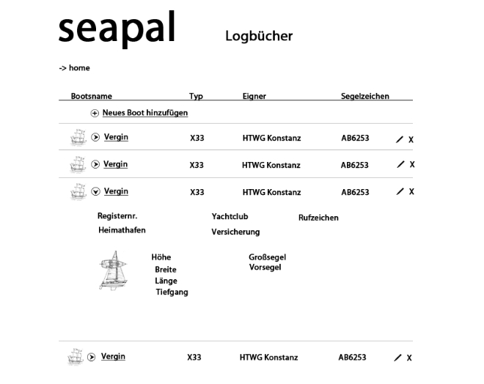
Layout Logbücher

Slide 5
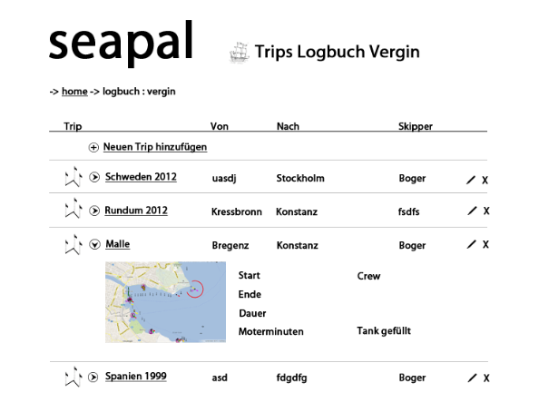
Layout Trips

Slide 6
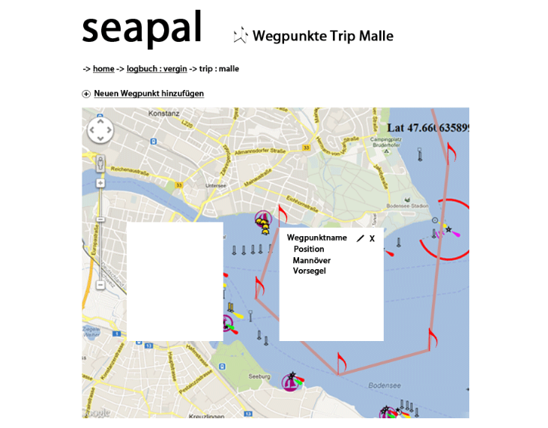
Layout Map

Slide 7
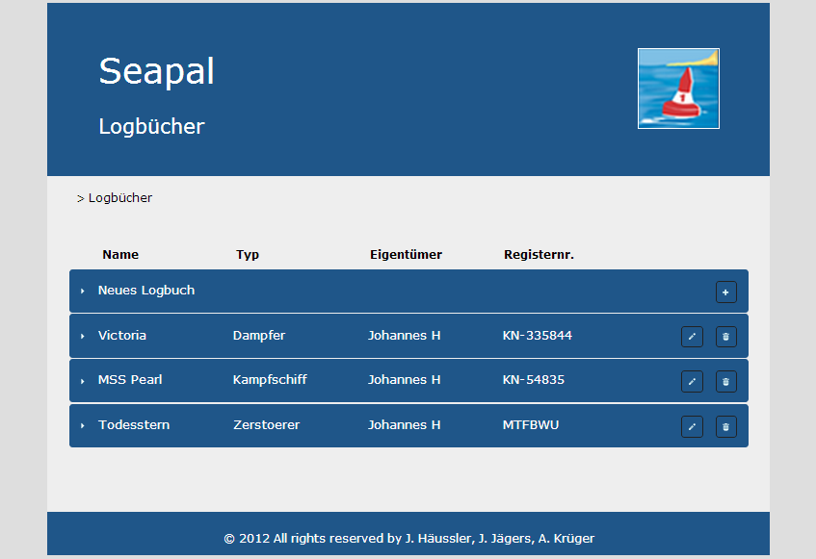
Menüführung

Slide 8













Technologien

Slide 9

Trip
Routen planen
Routen aufzeichnen
Details editieren
Distanztool
Datenbankanbindung
Websocket

Slide 10
GWT – Logbuchverwaltung
Logbuch
Erstellen
Editieren
Löschen
Smartgwt
RPC (Server ↔ Client)
mysql-connector

Slide 11
Eckdaten
< 250 Commits
~ 95% JavaScript
Plugins:
Jquery-json
jquery.cookie
Jsrender
jquery.urlParameter
jquery.BlockUI
MarkerWithLabel
Fancywebsocket
jquery.observable
jquery.views
jquery.validationEngine

